Slide 1


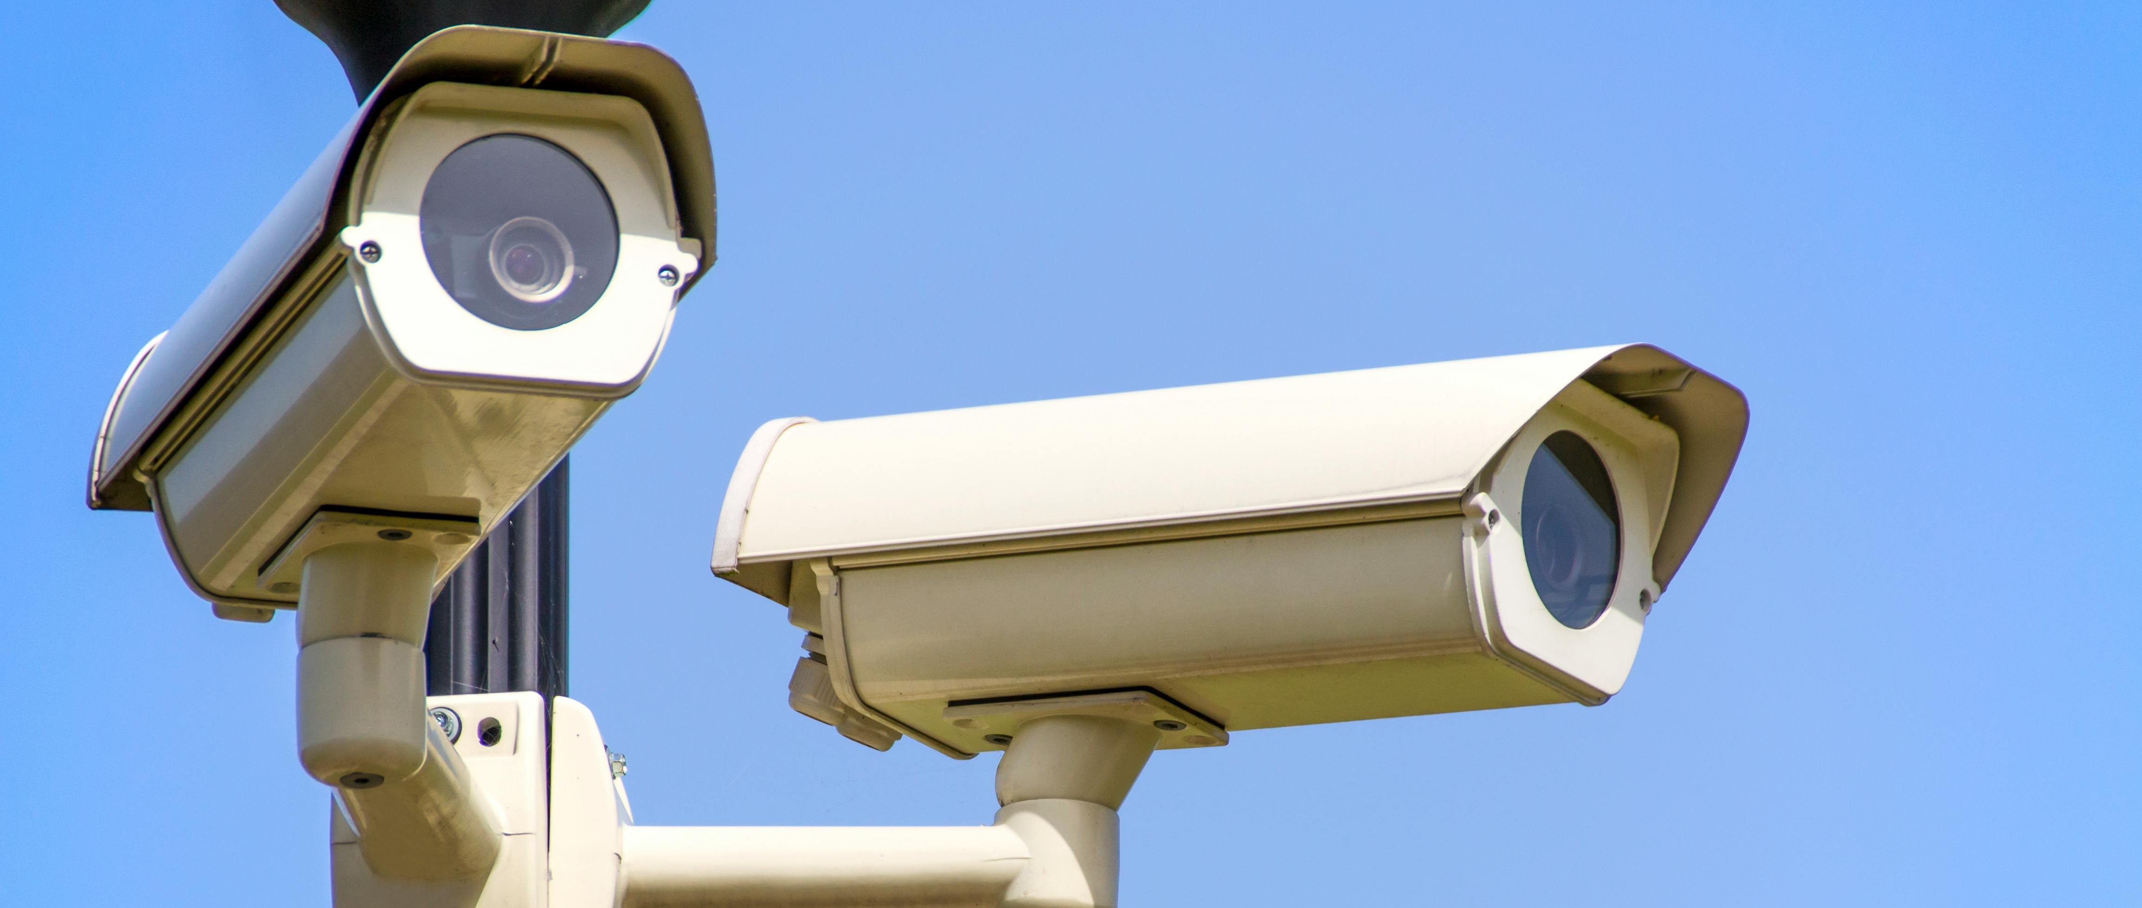
Openingsdia
Beeld op de positie van dit grijze kader.
Voeg een afbeelding toe
Muis-klik rechts op de afbeelding en selecteer ‘Bijsnijden’
Pas de breedte van de afbeelding aan en zonodig de uitsnede
Selecteer de afbeelding en ga naar menu ‘Schikken / Naar achtergrond’ om deze achter het blauwe kader te plaatsen
Verwijder dit grijze kader
Over de lijn – Privacy en de rechtsstaat
Notes:
Voeg voor de openingsdia een afbeelding toe uit het ProDemos beeldarchief.
Ga in het menu naar Schikken / Naar achtergrond
Vergroot zonodig de afbeelding, zorg dat het kader gevuld is en maak een aardige uitsnede.

Slide 2
Over de lijn 📢
Je krijgt een aantal stellingen over privacy en de rechtsstaat.
⬆️Ben je het met de stelling eens? Loop naar het vak ‘eens’.
⬇️Ben je het met de stelling oneens? Loop naar het vak ‘oneens’.
🔃Twijfel je? Ga in het midden staan.

Slide 3
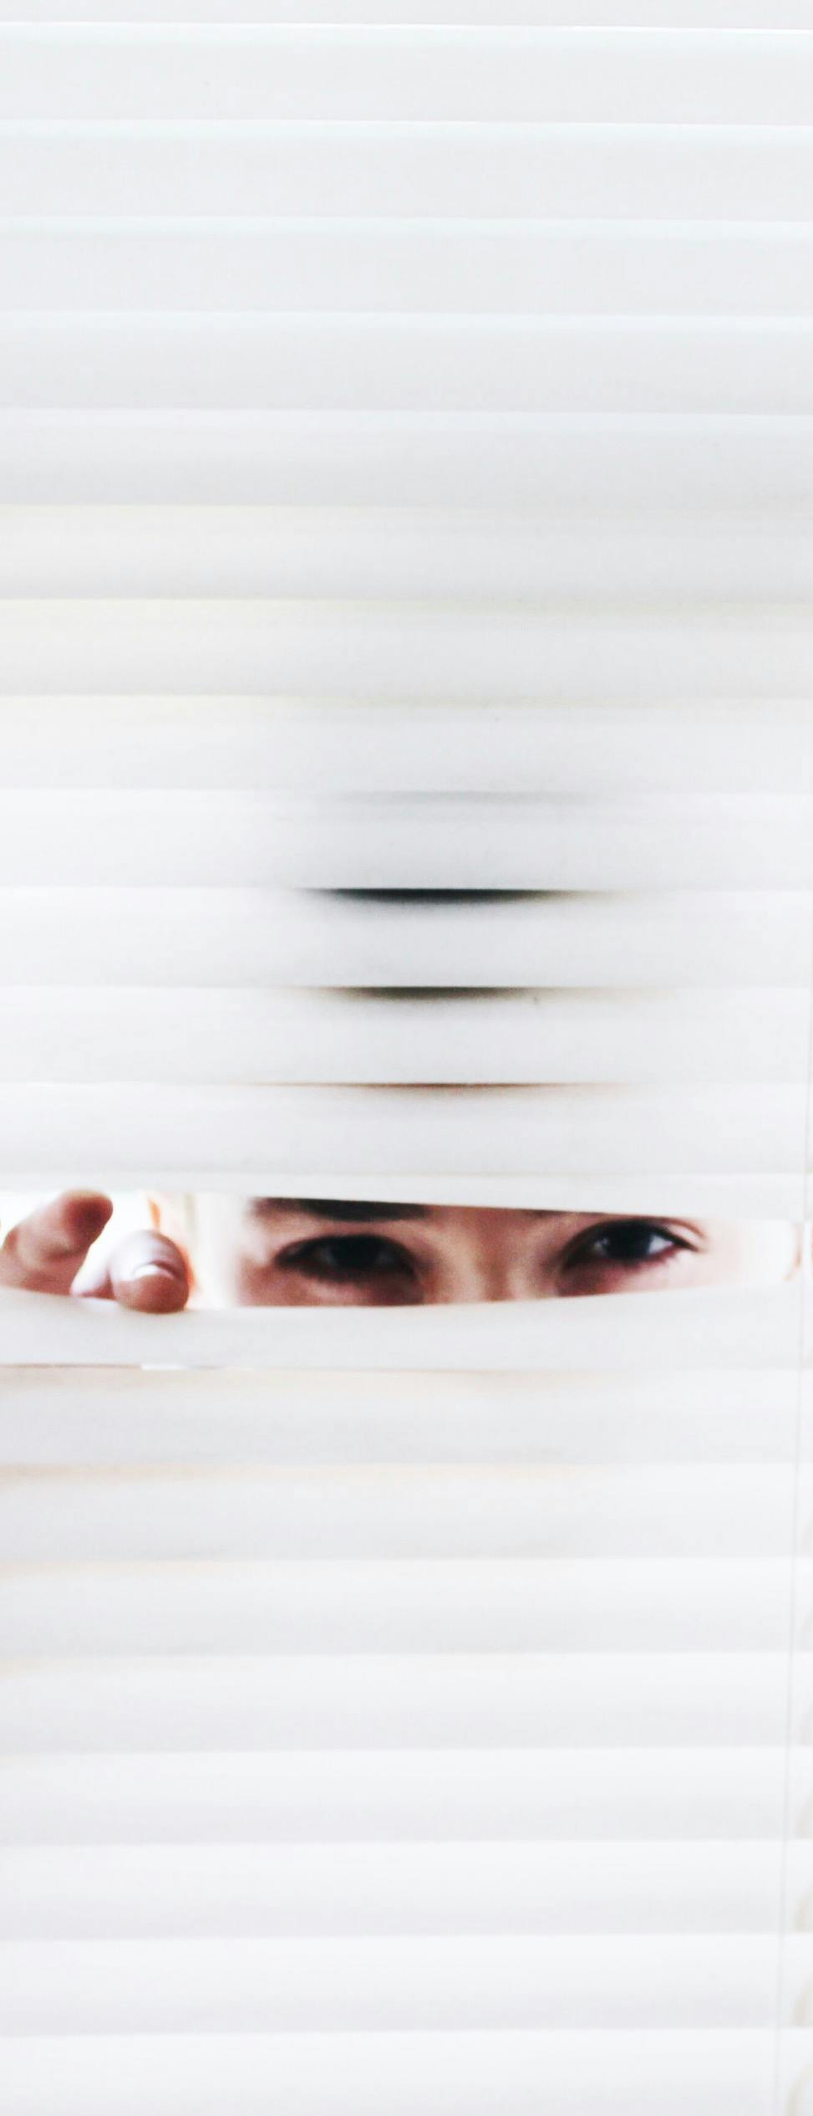
Als ik niets verkeerd doe, hoef ik me geen zorgen te maken over mijn privacy
Eens
Oneens

Slide 4
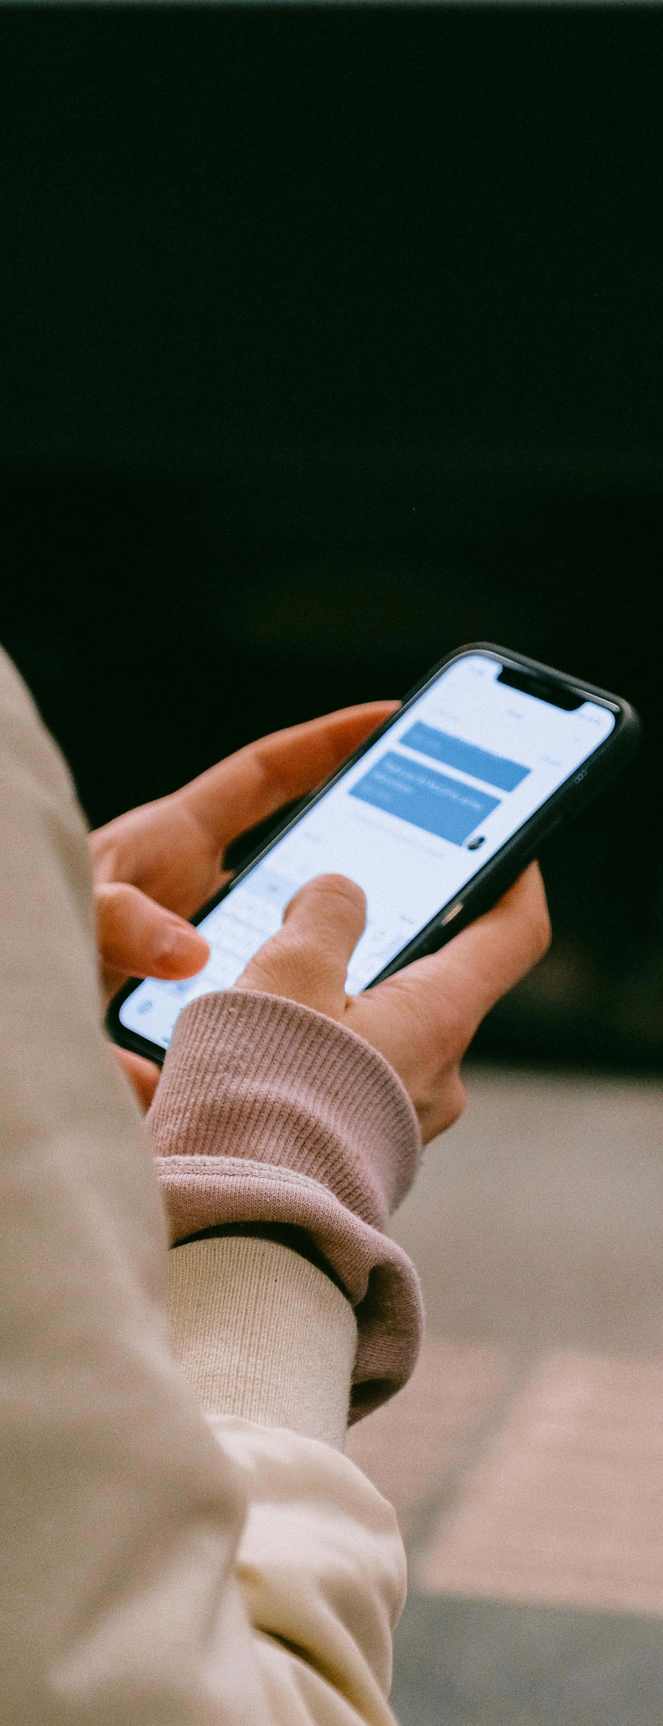
De overheid mag altijd mijn berichten lezen als dat helpt om misdaad te stoppen
Eens
Oneens

Slide 5
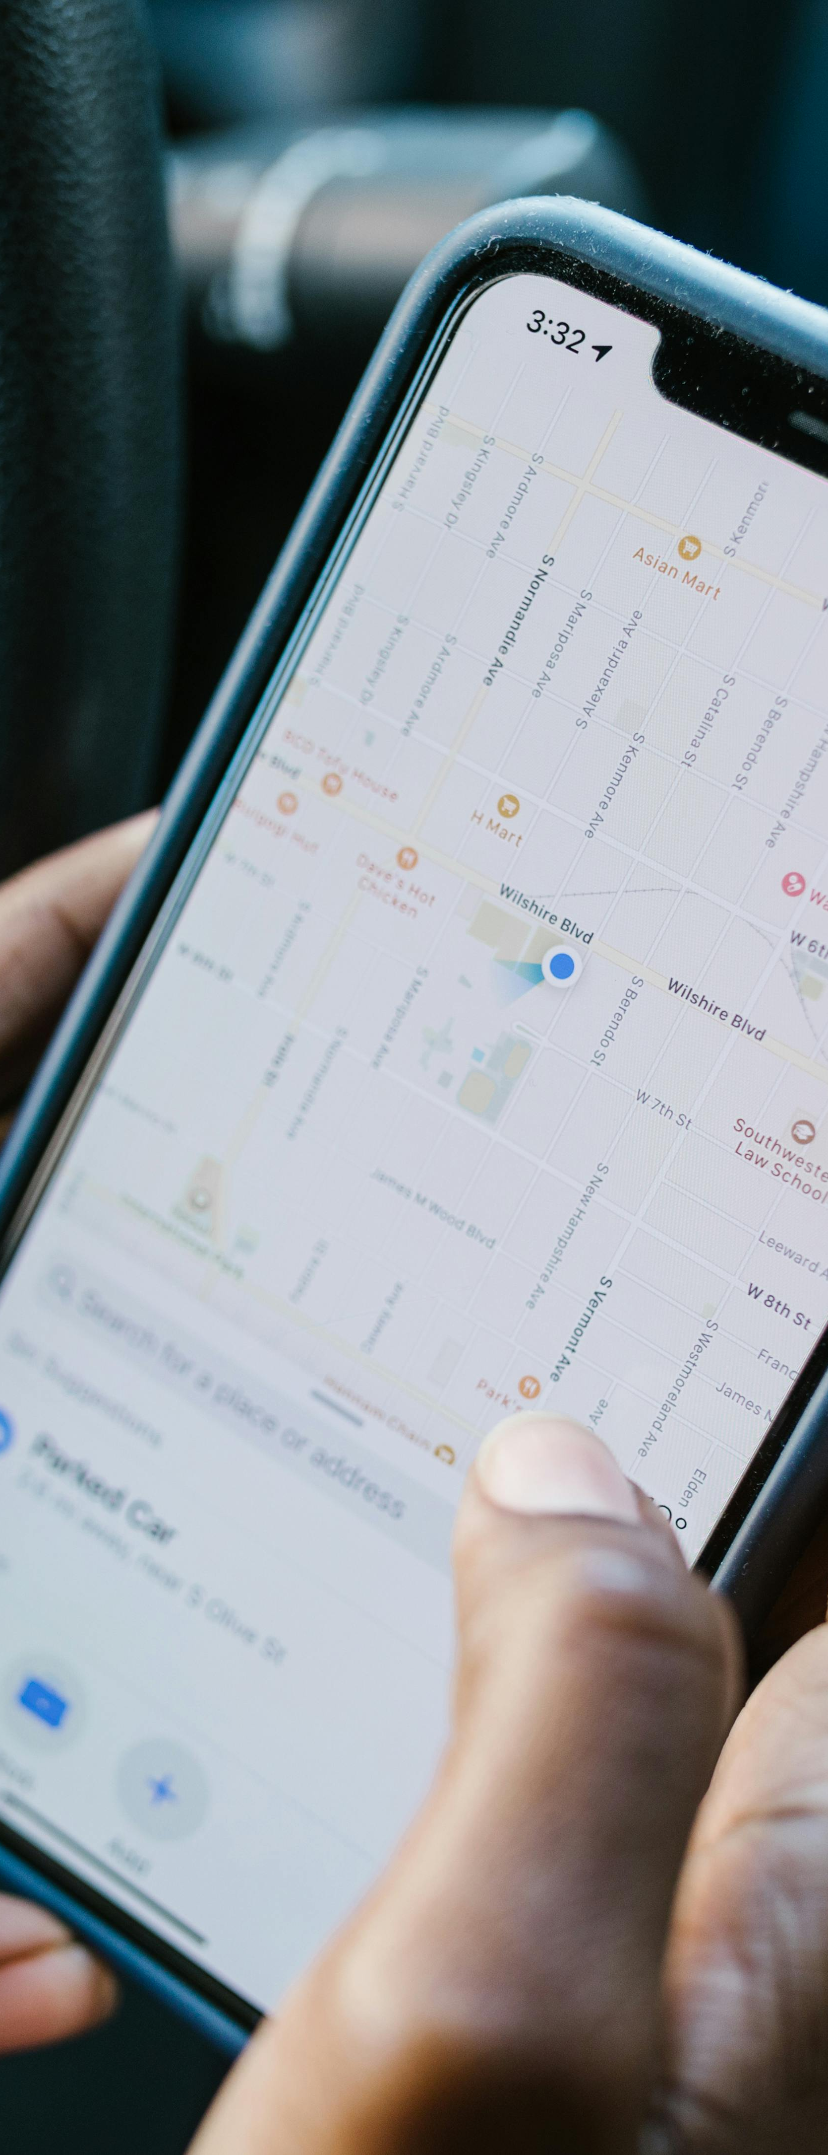
Ik vind het prima als een app weet waar ik ben, als ik daardoor die app gratis kan gebruiken
Eens
Oneens

Slide 6
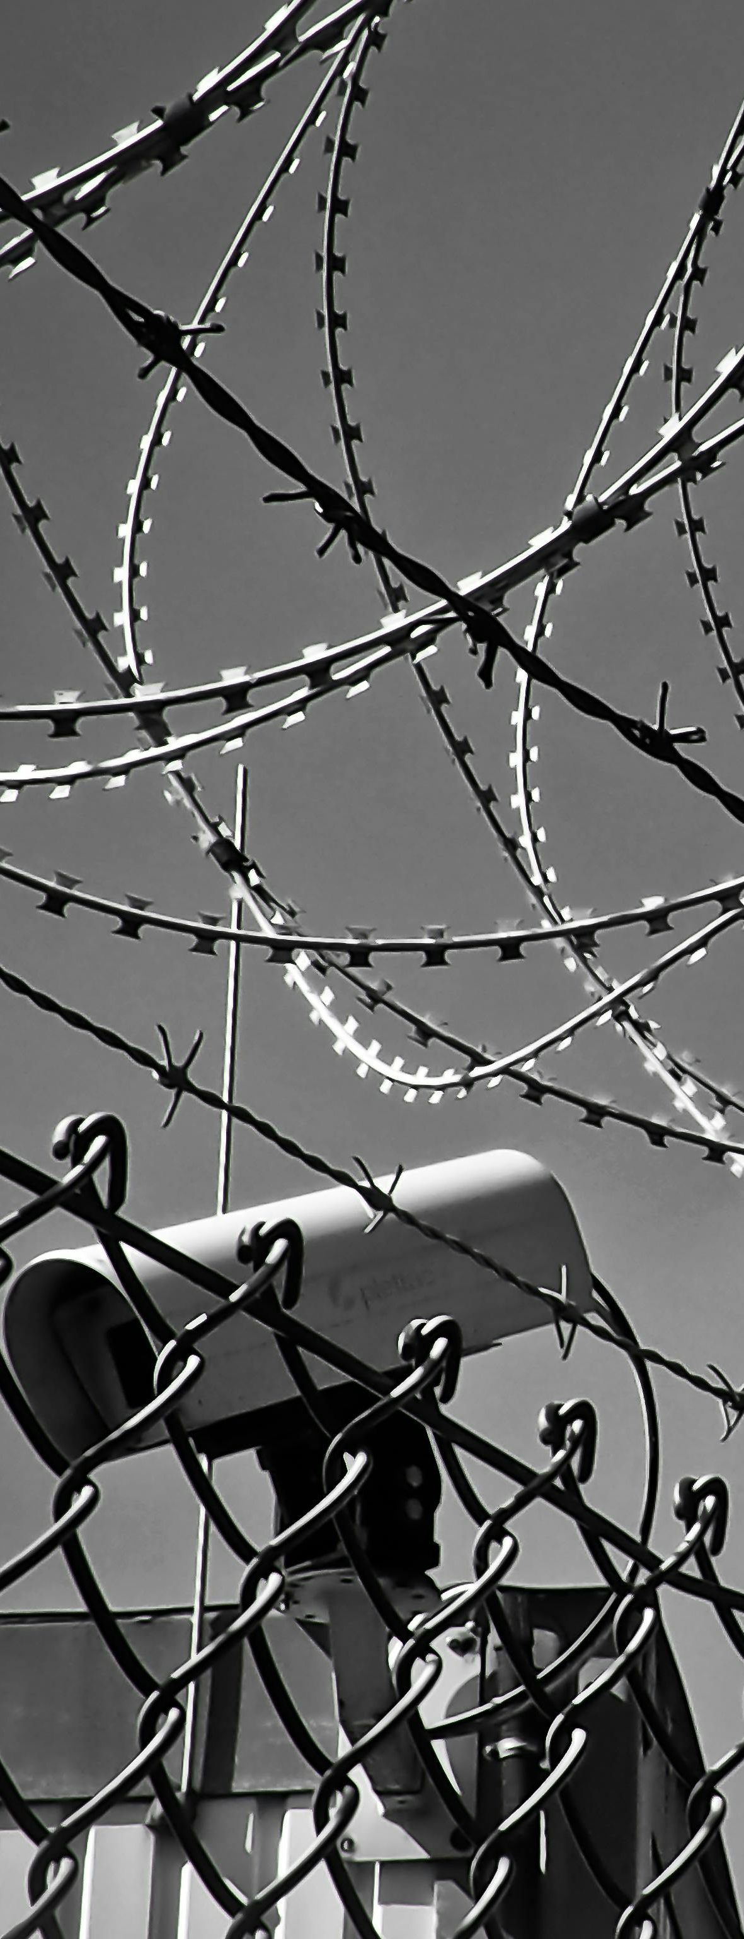
Het is belangrijker om veilig te zijn dan om je privacy te beschermen
Eens
Oneens

Slide 7
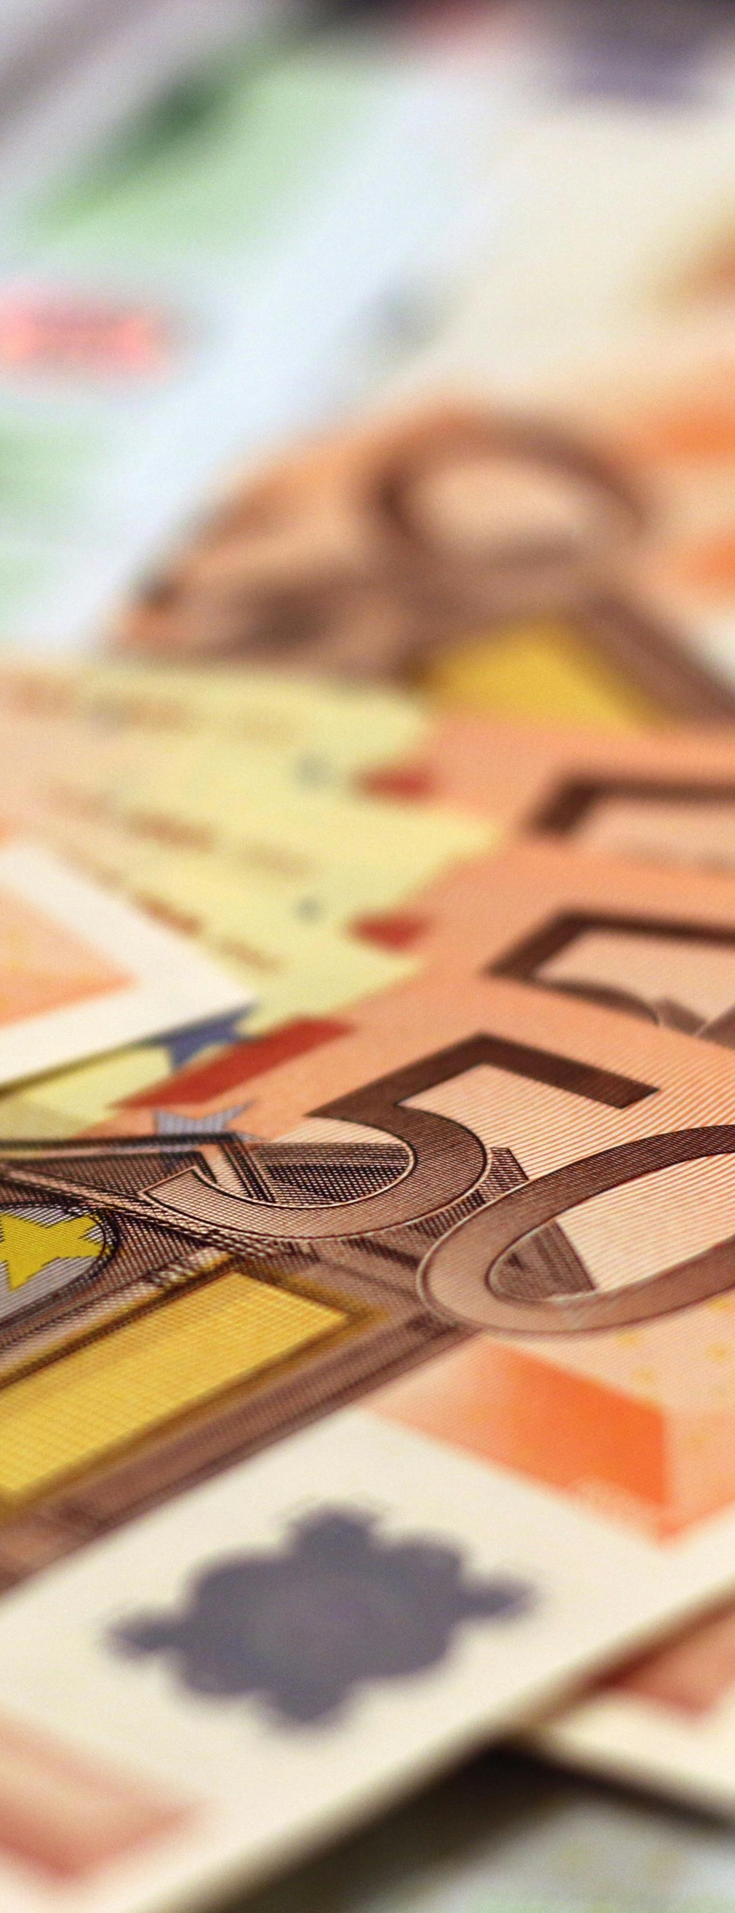
Bedrijven mogen geld verdienen met mijn data, als ik hun app gratis mag gebruiken
Eens
Oneens

Slide 8
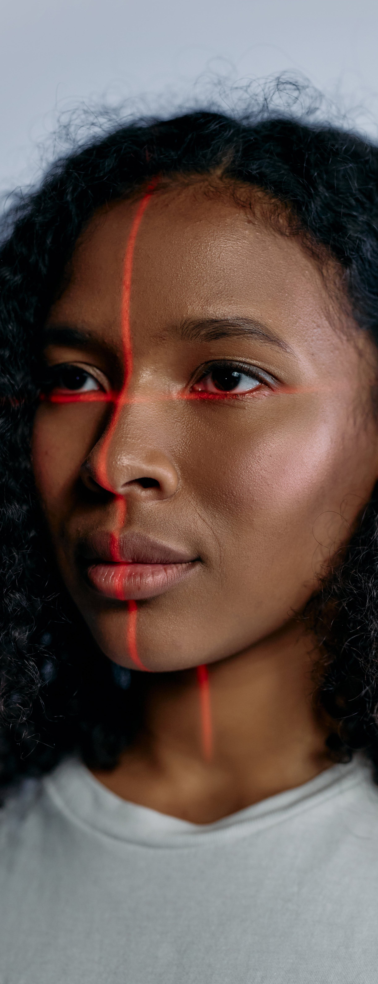
Ik vind het prima als de politie realtime gezichtsherkenning gebruikt voor de veiligheid
Eens
Oneens

Slide 9
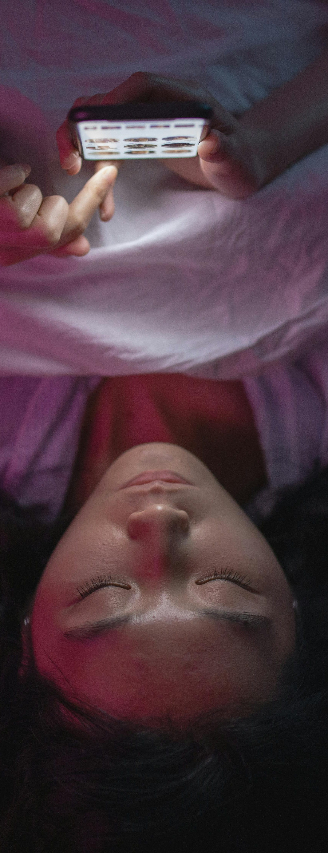
Ik vind het prima als de overheid je kan straffen voor iets wat je online zegt
Eens
Oneens

Slide 10
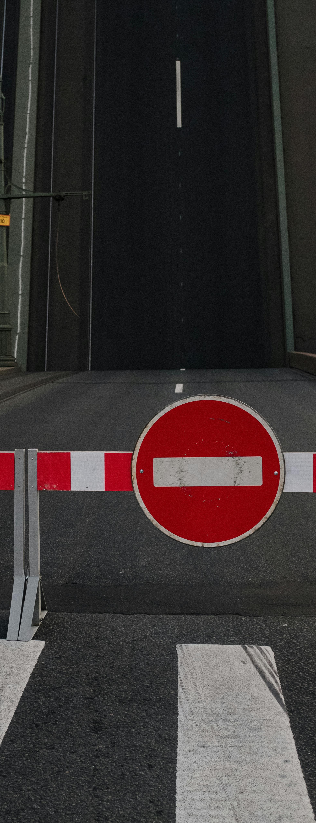
Je mag alleen straf krijgen voor iets dat al verboden was toen je het deed
Eens
Oneens

Slide 11
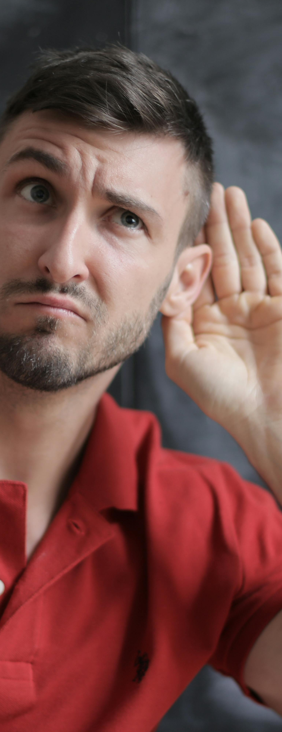
Het is goed dat wij in Nederland privé met elkaar kunnen praten zonder dat de overheid meeluistert
Eens
Oneens

Slide 12
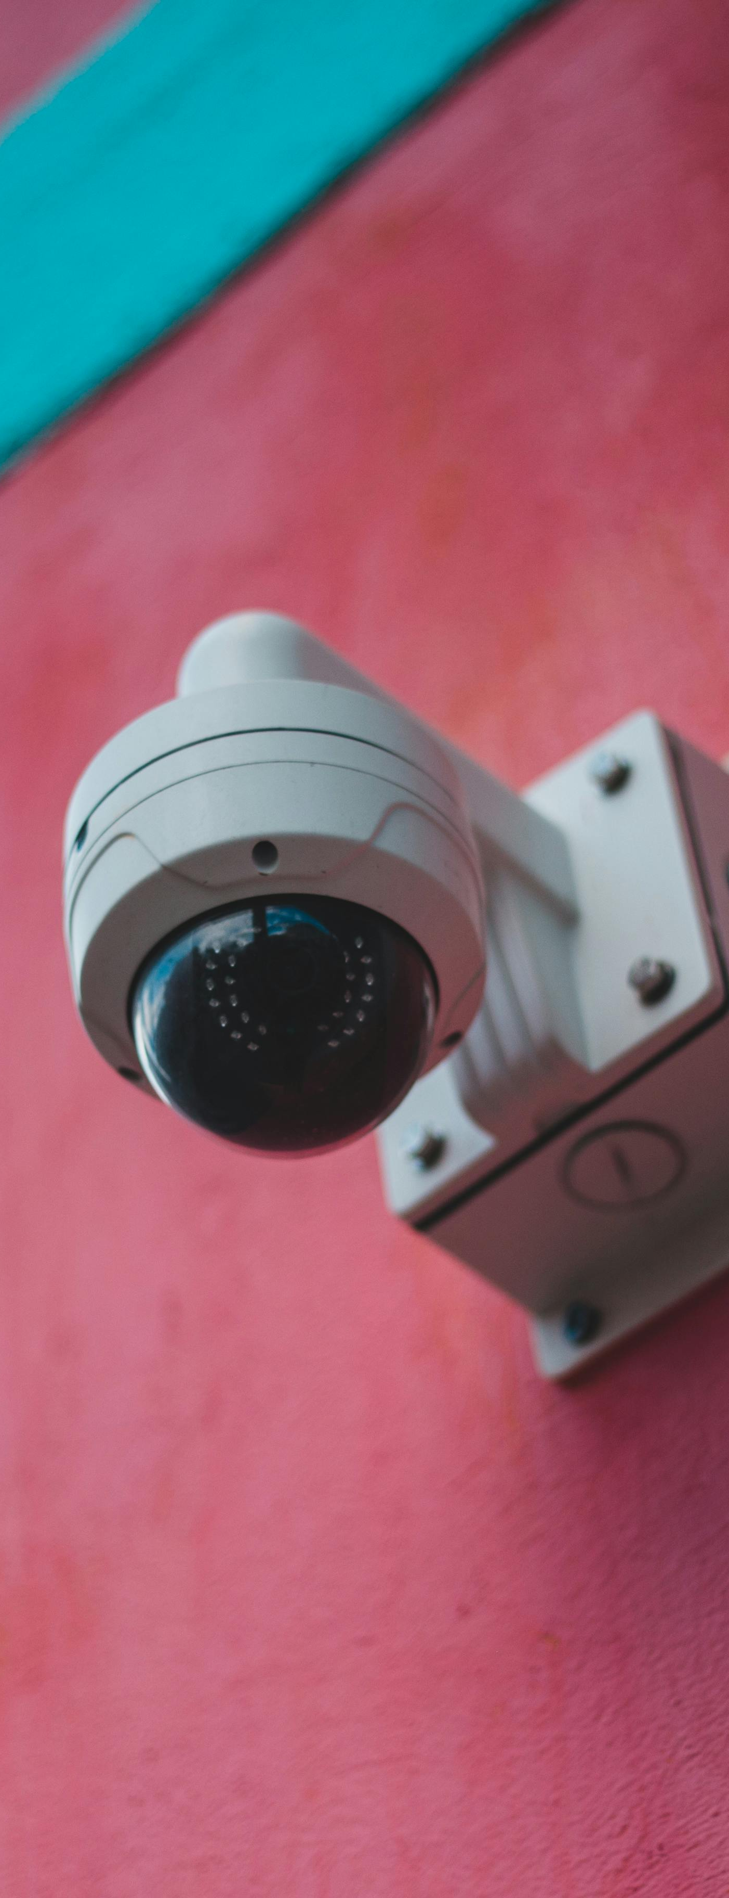
In sommige landen worden burgers gevolgd met camera’s en software. Dat zou hier ook moeten.
Eens
Oneens

Slide 13
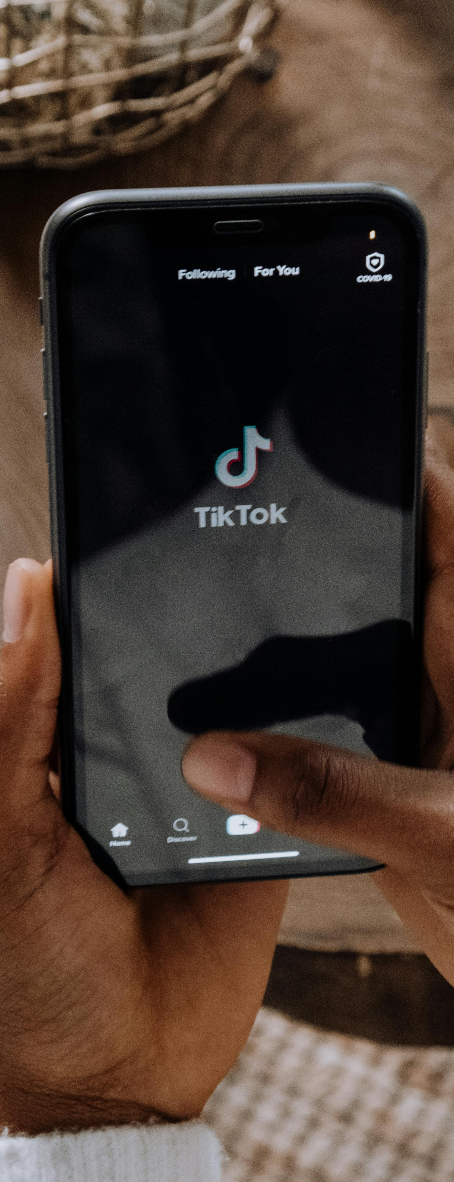
Als je in een land woont waar alles gecontroleerd wordt, kun je beter niets posten op de sociale media
Eens
Oneens

Slide 14
prodemos.nl/lesmateriaal

